Slide 1
Programación 3
Por: Efrén Jiménez Delgado

Slide 2
Clase 1: Introducción a Java

Slide 3

Presentación
Nombre: Efrén Jiménez Delgado.
Correo: Ejimenezdelgado@gmail.com
Skype: Ejimenezdelgado

Slide 4
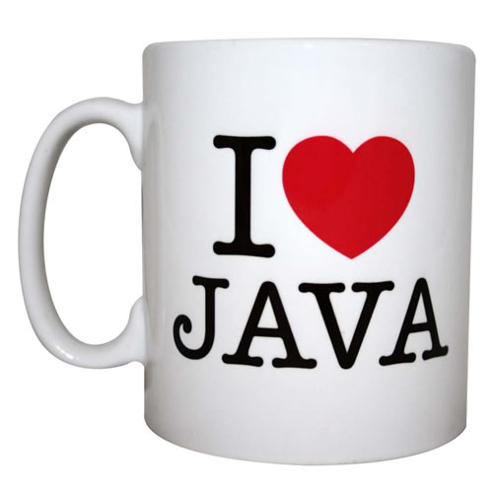
Presentación

Slide 5
Qué es un programa
Programa: Conjunto de instrucciones que entiende un ordenador para realizar una actividad.

Slide 6
Algoritmo
Son los pasos a seguir para resolver un problema.

Slide 7
Variable
Es un depósito donde hay un valor. Consta de un nombre y pertenece a un tipo.

Slide 8
Planteo de un problema
Datos conocidos
Proceso
Información resultante

Slide 9
Conceptos Básicos
Ambiente de desarrollo
Lenguaje
Código fuente
Código objeto
Compiladores
Intérpretes

Slide 10
Ambiente de desarrollo
Un entorno de desarrollo, llamado también IDE (sigla en inglés de integrated development environment), es un programa informático compuesto por un conjunto de herramientas de programación. Puede dedicarse en exclusiva a un solo lenguaje de programación o bien puede utilizarse para varios.

Slide 11
Lenguaje
Un lenguaje de programación es un lenguaje formal diseñado para expresar procesos que pueden ser llevados a cabo por máquinas como las computadoras.

Slide 12
Código fuente
El código fuente de un programa informático (o software) es un conjunto de líneas de texto que son las instrucciones que debe seguir la computadora para ejecutar dicho programa. Por tanto, en el código fuente de un programa está escrito por completo su funcionamiento.

Slide 13
Código objeto
En programación, se llama código objeto al código que resulta de la compilación del código fuente.
Consiste en lenguaje máquina o bytecode y se distribuye en varios archivos que corresponden a cada código fuente compilado. Para obtener un programa ejecutable se han de enlazar todos los archivos de código objeto con un programa llamado enlazador

Slide 14
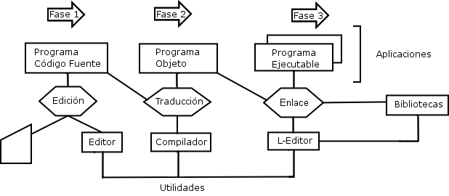
Código objeto

Slide 15
Compilador
Un compilador es un programa informático que traduce un programa escrito en un lenguaje de programación a otro lenguaje de programación, generando un programa equivalente que la máquina será capaz de interpretar. Usualmente el segundo lenguaje es lenguaje de máquina, pero también puede ser un código intermedio (bytecode), o simplemente texto. Este proceso de traducción se conoce como compilación.

Slide 16
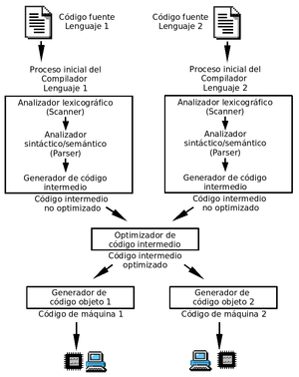
Compilador

Slide 17
Intérprete
En ciencias de la computación, intérprete o interpretador es un programa informático capaz de analizar y ejecutar otros programas, escritos en un lenguaje de alto nivel. Los intérpretes se diferencian de los compiladores en que mientras estos traducen un programa desde su descripción en un lenguaje de programación al código de máquina del sistema, los intérpretes sólo realizan la traducción a medida que sea necesaria, típicamente, instrucción por instrucción, y normalmente no guardan el resultado de dicha traducción

Slide 18
Java
El lenguaje de programación Java fue originalmente desarrollado por James Gosling de Sun Microsystems (la cual fue adquirida por la compañía Oracle) y publicado en 1995 como un componente fundamental de la plataforma Java de Sun Microsystems. Su sintaxis deriva en gran medida de C y C++, pero tiene menos utilidades de bajo nivel que cualquiera de ellos. Las aplicaciones de Java son generalmente compiladas a bytecode (clase Java) que puede ejecutarse en cualquier máquina virtual Java (JVM) sin importar la arquitectura de la computadora subyacente.

Slide 19
POO
La programación orientada a objetos o POO (OOP según sus siglas en inglés) es un paradigma de programación que usa los objetos en sus interacciones, para diseñar aplicaciones y programas informáticos. Está basado en varias técnicas, incluyendo herencia, cohesión, abstracción, polimorfismo, acoplamiento y encapsulamiento.

Slide 20
POO en Java

Slide 21
Tipo de datos
int, Integer, long, Long: Valores de tipo entero y sus operaciones. Ejemplo: 3
float, Float, double, Double: Valores de tipo real y sus operaciones: Ejemplo: 4.5
boolean, Boolean: Valores de tipo lógico y sus operaciones: Sus valores posibles son dos: true, false
String: Secuencias de caracteres y sus operaciones. Ejemplo: “Hola”.
char, Character: Caracteres de un alfabeto determinado: Ejemplo: ´d´;
void, Void: Es un tipo que no tiene ningún valor

Slide 22
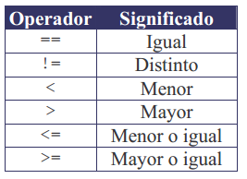
Instrucciones Condicionales

Slide 23

La instrucción if

Slide 24
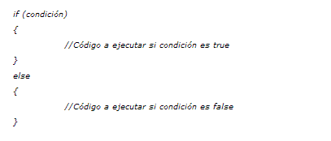
La instrucción else

Slide 25
CLASES
La clase es la unidad fundamental de programación en Java.
La clase define el interfaz y la implementación de los objetos de esa clase.
Todo objeto es instancia de alguna clase

Slide 26
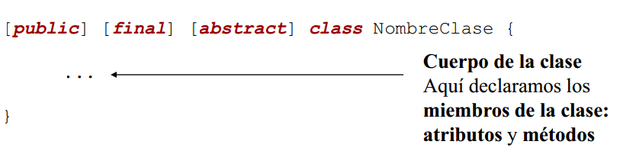
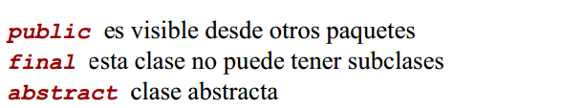
Clases

Slide 27
Modificadores de clase
Los modificadores de clase son palabras reservadas que se anteponen al nombre de las clases con el fin de definirles un comportamiento concreto. Los tipos de modificadores de clase que podemos definir son

Slide 28
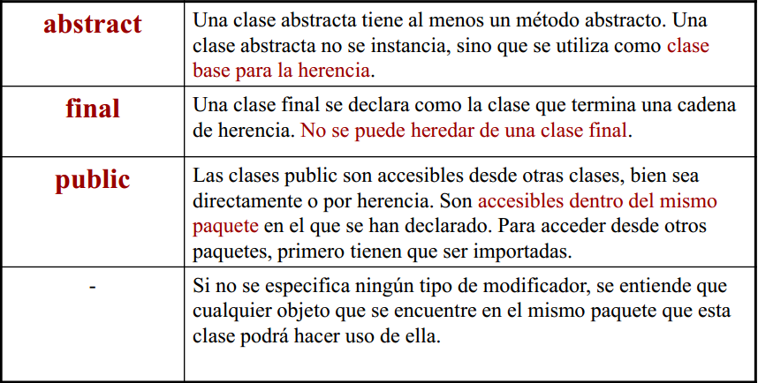
Modificadores de clase

Slide 29
Atributos y métodos
Una clase en Java puede contener atributos (variables) y métodos. Los atributos pueden ser tipos primitivos como int, char, etc. u otros objetos. Los métodos son funciones. Tanto los métodos como los atributos se definen dentro del bloque de la clase. Java no soporta métodos o variables globales

Slide 30
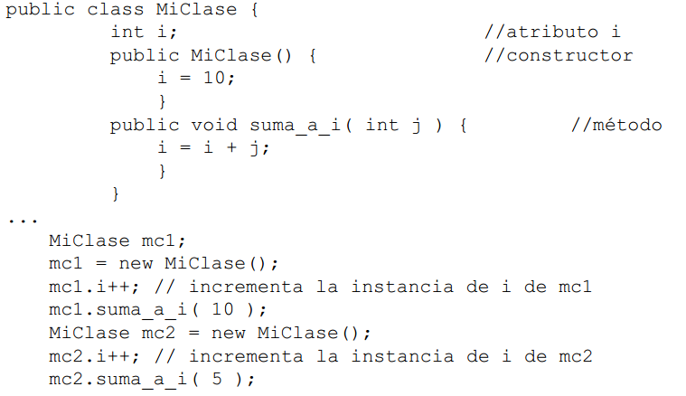
Atributos y métodos

Slide 31
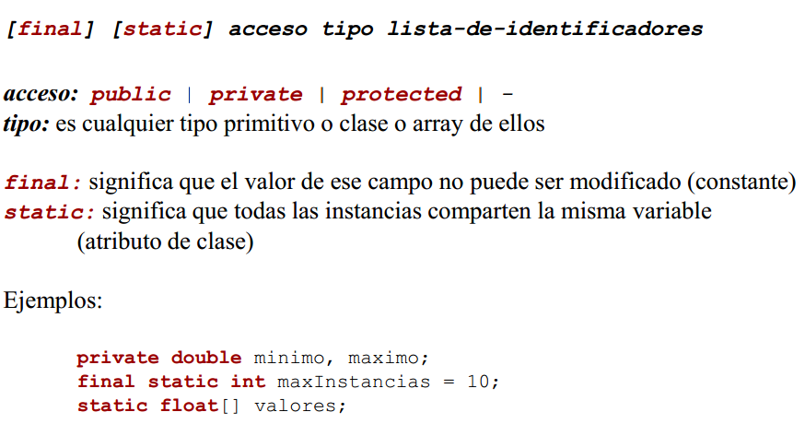
Atributo

Slide 32
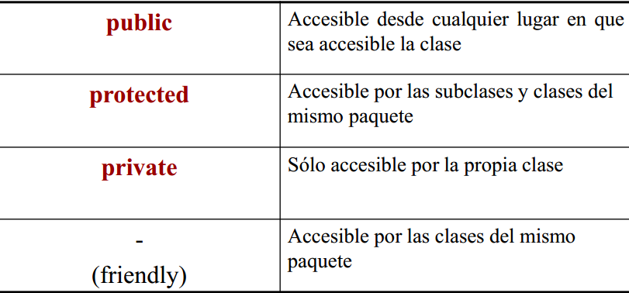
Modificadores de acceso de los atributos

Slide 33
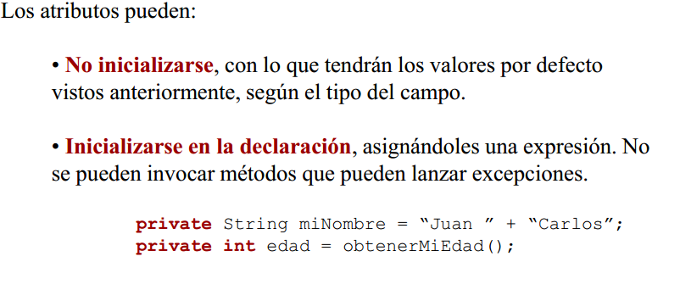
Inicialización de los atributos

